Slide 1
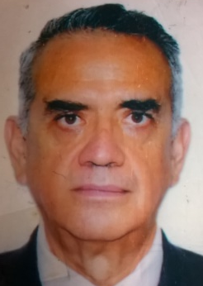
C. Luis Mendoza Mastachi
Departamento de Asistencia a
Gobiernos Municipales en Materia de Energía
Facultades:
Atender a los 81 municipios del Estado en materia de energía.
Generar planes que promuevan el uso adecuado y eficiente de la energía en los municipios.
Desarrollar programas de ahorro de energía de alumbrado en edificios públicos y sistemas de bombeo.
Supervisar de manera coordinada con los Ayuntamientos la electrificación de sus comunidades.
Asesorar a los Ayuntamientos en materia de ahorro de energía.
Promover la actualización de los censos de carga de los municipios.
Fungir como intermediario a petición de parte entre los municipios y la Comisión Federal de Electricidad para solucionar controversias por facturación, cortes de energía, diferencias de adeudos y ajustes al servicio.
Responsabilidades:
I. Cumplir con la máxima diligencia el servicio que le sea encomendado y abstenerse de cualquier acto u omisión, que cause la suspensión o deficiencia del servicio o implique abuso o ejercicio indebido de un empleo, cargo o comisión;
II. Formular y ejecutar legalmente los planes, programas y presupuestos correspondientes a su competencia y cumplir las Leyes y otras normas que determinen el manejo de recursos económicos públicos;
III. Utilizar los recursos que tenga asignados para el desempeño de su empleo, cargo o comisión, las facultades que le sean atribuidas o la información reservada a que tenga acceso por su función exclusivamente para los fines a que están afectos;
Las demás contempladas en los artículos 63 de la Ley de Número 695 de Responsabilidades de los Servidores Públicos del Estado y Municipios de Guerrero y 43 de la Ley de Trabajo de los Servidores Públicos del Estado de Guerrero Número 248.
Regresar a la diapositiva principal

